Slide 1
Współpraca placówek opiekuńczo – wychowawczych
z młodzieżowymi ośrodkami wychowawczymi
i młodzieżowymi ośrodkami socjoterapii
Warszawa, 12 listopada 2013 r.

Slide 2
MŁODZIEŻOWE OŚRODKI SOCJOTERAPII

Slide 3
Lp. | POWIAT/ PLACÓWKA | WYCHOWANKOWIE
 |  | DZIEWCZĘTA | CHŁOPCY | KOEDUKACYJNA
 | WARSZAWA
1 | Młodzieżowy Ośrodek Socjoterapii Nr 1 "SOS" ul. Wincentego Rzymowskiego 36, 02-697 Warszawa |  |  | x
2 | Młodzieżowy Ośrodek Socjoterapii Nr 2 "KĄT" ul. Zorzy 17, 04- 639 Warszawa |  |  | x
3 | Młodzieżowy Ośrodek Socjoterapii Nr 3 "Dom na Trakcie"ul. Traktat Lubelski 40, 04- 870 Warszawa |  |  | x
4 | Młodzieżowy Ośrodek Socjoterapii Nr 4 ul. Władysława Reymonta 16, 01- 842 Warszawa |  | x
5 | Młodzieżowy Ośrodek Socjoterapii Nr 5 ul. Rynek Nowego Miasta 4, 00-229 Warszawa |  |  | x
6 | Młodzieżowy Ośrodek Socjoterapii Nr 6 ul. Brożka 26, 01- 451 Warszawa |  |  | x
7 | Młodzieżowy Ośrodek Socjoterapii Nr 7 ul. Osowska 81, 04- 351 Warszawa |  | x
8 | Młodzieżowy Ośrodek Socjoterapii Nr 8 ul. Podmokła 4, 04- 819 Warszawa |  |  | x
 | Razem: | 0 | 2 | 6

Slide 4
Lp. | POWIAT/ PLACÓWKA | WYCHOWANKOWIE
 |  | DZIEWCZĘTA | CHŁOPCY | KOEDUKACYJNA
 | POWIATY OKOŁOWARSZAWSKIE
1 | Młodzieżowy Ośrodek Socjoterapii Nr 4 ul. Główna 10, 05- 410 Józefów k/ Otwocka |  |  | x
2 | Młodzieżowy Ośrodek Socjoterapii "Dom Matki Dobrego Pasterza" ul. Zgoda 14, 05- 500 Piaseczno | x
3 | Młodzieżowy Ośrodek Socjoterapii w Zielonce ul. Marecka 76, 05- 220 Zielonka |  |  | x
 | Razem: | 1 | 0 | 2

Slide 5
Lp. | POWIAT/ PLACÓWKA | WYCHOWANKOWIE
 |  | DZIEWCZĘTA | CHŁOPCY | KOEDUKACYJNA
 | DELEGATURA - SIEDLCE
1 | Młodzieżowy Ośrodek Socjoterapii Nr 4 Plac Mysliwski 1, 08- 470 Wilga |  |  | x
 | Razem: | 0 | 0 | 1

Slide 6
Lp. | POWIAT/ PLACÓWKA | WYCHOWANKOWIE
 |  | DZIEWCZĘTA | CHŁOPCY | KOEDUKACYJNA
 | DELEGATURA - RADOM
1 | Młodzieżowy Ośrodek Socjoterapii w Goździkowie ul. Główna 1, 26- 434 Gielniów |  | x
2 | Młodzieżowy Ośrodek Socjoterapii w Progoszynie Progoszyn 49, 26- 432 Wieniawa | x
3 | Młodzieżowy Ośrodek Socjoterapii w Solcu nad Wisłą ul. Wczasowa 44, 27- 320 Solec nad Wisłą |  |  | x
4 | Młodzieżowy Ośrodek Socjoterapii w Radomiu ul. Wośnicka 121, 26- 610 Radom |  |  | x
 | Razem: | 1 | 1 | 2

Slide 7
MŁODZIEŻOWE OŚRODKI WYCHOWAWCZE

Slide 8
Lp. | POWIAT/ PLACÓWKA | WYCHOWANKOWIE
 |  | DZIEWCZĘTA | CHŁOPCY | KOEDUKACYJNA
 | WARSZAWA
1 | Młodzieżowy Ośrodek Wychowawczy Nr 2 ul. Strażacka 57/ 59, 04- 462 Warszawa | x
2 | Młodzieżowy Ośrodek Wychowawczy Nr 3 ul. Patriotów 90, 04- 844 Warszawa |  | x
3 | Młodzieżowy Ośrodek Wychowawczy Nr 4 ul. Dolna 19, 00- 773 Warszawa |  | x
4 | Młodzieżowy Ośrodek Wychowawczy Księży Orionistów ul.Barska 4, 02- 315 Warszawa |  | x
 | Razem: | 1 | 3 | 0

Slide 9
Lp. | POWIAT/ PLACÓWKA | WYCHOWANKOWIE
 |  | DZIEWCZĘTA | CHŁOPCY | KOEDUKACYJNA
 | POWIATY OKOŁOWARSZAWSKIE
1 | Młodzieżowy Ośrodek Wychowawczy Nr 5 ul. Ks. Wincentego Malinowskiego 7 05- 410 Józefów k/ Otwocka | x
2 | Młodzieżowy Ośrodek Wychowawczy "Dom na szlaku" im.Gen. Tadeusza Kutrzeby w Załuskowie Załusków 8, 96- 521 Brzozów | x
 | Razem: | 2 | 0 | 0

Slide 10
Lp. | POWIAT/ PLACÓWKA | WYCHOWANKOWIE
 |  | DZIEWCZĘTA | CHŁOPCY | KOEDUKACYJNA
 | DELEGATURA - SIEDLCE
1 | Młodzieżowy Ośrodek Wychowawczy w Jaworku Jaworek 32, 07- 111 Wierzbno |  | x
2 | Młodzieżowy Ośrodek Wychowawczy w Gostchorzy Gostchorz 41 08- 112 Wiśniew |  | x
3 | Młodzieżowy Ośrodek Wychowawczy Czuchów Pieńki Czuchów Pieńki 1, 08- 210 Platerów | x
4 | Młodzieżowy Ośrodek Wychowawczy w Wojnowie, Wojnów 11, 08- 140 Mordy | x
 | Razem: | 2 | 2 | 0

Slide 11
Lp. | POWIAT/ PLACÓWKA | WYCHOWANKOWIE
 |  | DZIEWCZĘTA | CHŁOPCY | KOEDUKACYJNA
 | DELEGATURA - RADOM
1 | Młodzieżowy Ośrodek Wychowawczy w Rusinowie Koneckim Rusinów Konecki 32, 26- 422 Borkowice |  |  | x
2 | Młodzieżowy Ośrodek Wychowawczy w Kolonii Szczerbackiej Kolonia Szczerbacka 37, 26- 400 Przysucha |  |  | x
3 | Młodzieżowy Ośrodek Wychowawczy w Kolonii Ossie Kolonia Ossa 40 26- 425 Odrzywół |  |  | x
4 | Młodzieżowy Ośrodek Wychowawczy w Progoszynie Progoszyn 49 26- 432 Wieniawa |  | x
5 | Młodzieżowy Ośrodek Wychowawczy w Wierzbicy ul. Sienkiewicza 55, 26- 680 Wierzbica | x
6 | Młodzieżowy Ośrodek Wychowawczy Goździków ul. Główna 1A, 26- 434 Gielniów |  | x
 | Razem: | 1 | 2 | 3

Slide 12
Ewaluacje w szkołach w Młodzieżowych Ośrodkach Socjoterapii w latach szkolnych 2011/2012 i 2012/13
Typ szkoły | Liczba szkół | Poziomy spełnienia wymagań w obszarach w liczbach
 |  | Procesy |  |  |  |  | Efekty |  |  |  |  | Środowisko |  |  |  |  | Zarządzanie
 |  | A | B | C | D | E | A | B | C | D | E | A | B | C | D | E | A | B | C | D | E
Szkoły podstawowe w MOS
Gimnazja w MOS | 3 | - | 9 | 6 | 2 | 1 | - | 2 | 6 | - | - | - | 4 | 6 | 1 | 1 | - | 4 | 2 | - | -
Licea ogólnokształcące w MOS
Zasadnicze Szkoły Zawodowe w MOS | 1 | - | - | - | - | - | - | - | 1 | 1 | 1 | - | - | - | - | - | - | 1 | 1 | 1 | -
Razem | 4 | - | 9 | 6 | 2 | 1 | - | 2 | 7 | 1 | 1 | - | 4 | 6 | 1 | 1 | - | 5 | 3 | 1

Slide 13
Planowana liczba ewaluacji w roku szkolnym 2013/2014
całościowych MOS - 1
MOW - 1
w zakresie wymagań określonych przez Ministra Edukacji Narodowej
MOS - 1
MOW - 1

Slide 14

nowe wymagania wobec szkół i placówek,
ewaluacja całościowa jest przeprowadzana w zakresie wszystkich wymagań:
  12 dla szkół
  12 dla przedszkoli,
  11 dla MOW, MOS, SOSW,
  8 dla PPP, PDN, BP,
  6 dla SOW, BURS,
  5 dla placówek oświatowo – wychowawczych,
ewaluacja problemowa jest przeprowadzana w zakresie wybranych wymagań,
Ważne:
obowiązek przeprowadzenia ewaluacji zewnętrznej w terminie 3 lat w przypadku ustalenia poziomu E w odniesieniu do choćby jednego z określonych w załączniku niektórych wymagań.

Slide 15
Poziom E
SOSW, MOW, MOS, OREW:
Wymagania:
2. Podejmowane w placówce działania są zorganizowane w sposób sprzyjający osiąganiu celów placówki.
3. Wychowankowie nabywają wiadomości i umiejętności określone w podstawie programowej.
4. Wychowankowie są aktywni.
5. Respektowane są normy społeczne.
Ważne:
W przypadku poziomu E w innych wymaganiach, przedszkole, szkoła lub placówka wdraża działania mające na celu poprawę stanu spełnienia danego wymagania.

Slide 16
PODNOSZONE PROBLEMY WSPÓŁPRACY

Slide 17
Skreślanie wychowanków z listy placówek opiekuńczo – wychowawczych w okresie przebywania w MOS i MOW,
Pozostawianie nieletnich wychowanków placówek opiekuńczo – wychowawczych w MOS lub MOW w czasie wakacji, przerw świątecznych oraz ferii zimowych,
Funkcja wychowawcy MOS lub MOW jako opiekuna prawnego,
Trudności we współpracy z placówkami opiekuńczo – wychowawczymi dotyczące urlopowania wychowanków,
Podtrzymywanie dobrej współpracy w okresie przebywania wychowanków w MOS lub MOW w zakresie: wyposażenia dzieci
w odzież, środki czystości, przybory i podręczniki szkolne, ponoszenia kosztów pobytu przez placówki opiekuńczo – wychowawcze,
Miejsce meldunku wychowanka w okresie przebywania
w MOS lub MOW (placówka macierzysta czy MOS lub MOW?)

Slide 18
OBSZARY DO DOSKONALENIA

Slide 19
Radzenie sobie z problemem przemocy w placówkach opiekuńczo- wychowawczych,
Opieka psychiatryczna nad wychowankami MOW-ów i MOS-ów,
Metody i sposoby motywowania wychowanków MOS i MOW
do podjęcia terapii,
Pozyskiwanie funduszy na kompleksową modernizację
i doposażenie placówek,
Wspieranie wychowanków w środowisku lokalnym po opuszczeniu MOS lub MOW .

Slide 20
DOBRE PRAKTYKI

Slide 21
Współpraca z warszawskimi Domami Dziecka:
podpisywanie porozumień z domami dziecka dotyczacych pokrywania kosztów całodziennego wyżywienia, leczenia, zapewnienia odzieży, obuwia, środków czystości, przyborów szkolnych,
organizacja imprez i turniejów sportowych – „Warszawska Liga Piłki Nożnej Młodzieżowych Ośrodków Socjoterapii”, „Mikołajkowy Turniej Tenisa Stołowego” – coroczny turniej MOW-ów, MOS-ów i domów dziecka,
Opracowywanie Programów Edukacyjno- Terapeutycznych z udziałem pracowników domów dziecka.
Różna współpraca z domami dziecka spoza Warszawy.

Slide 22

Definicją szaleństwa jest robienie wciąż tego samego i oczekiwanie innych rezultatów.

Slide 23
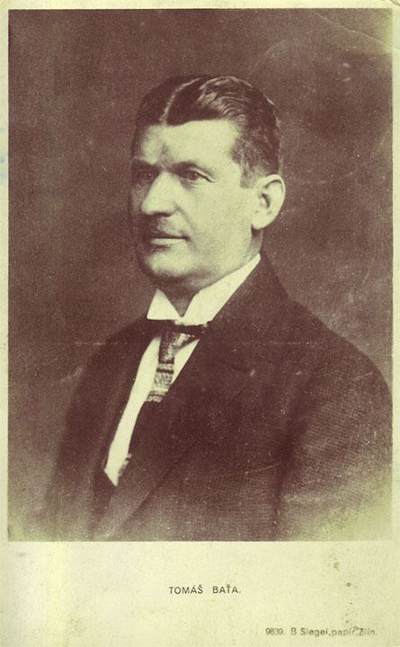
Tomáš Bata , współzałożyciel rodzinnej firmy obuwniczej (1894),
był określany „Henry Fordem z Europy Wschodniej”.

Slide 24

W poszukiwaniu nowych rynków zbytu wysłał do Afryki dwóch, działających niezależnie od siebie, pracowników.
Wkrótce otrzymał od każdego z nich telegram...

Slide 25
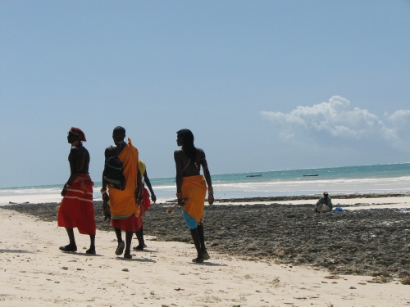
Nie mamy żadnych szans. STOP. Murzyni chodzą boso. STOP.

Slide 26
Przed nami ogromne możliwości. STOP. Murzyni chodzą boso. STOP.

Slide 27
Ważne jest by nigdy nie przestać pytać. Ciekawość nie istnieje bez przyczyny. Wystarczy więc, jeśli spróbujemy zrozumieć choć trochę tej tajemnicy każdego dnia. Nigdy nie trać świętej ciekawości. Kto nie potrafi pytać, nie potrafi żyć.
Albert Einstein

Slide 28
Dziękujemy za uwagę

